Slide 1
Роман “Запахи. Історія одного вбивці. ”
Патрік Зюскінд

Slide 2
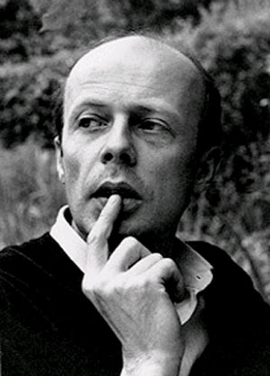
Патрік Зюскінд
(26 березня 1949 Амбах ) - н німецький письменник і к кіносценарист .

Slide 3
Біографія
Народився в сім'ї письменника Вільгельма Емануеля Зюскінда . Отримав музичну освіту , вивчав історію в Мюнхенському університеті. Пізніше навчався в Екс -ан -Провансі (Франція). Змінив багато професій - працював у патентному відділі фірми Siemens , тапером в танцювальному залі , тренером з настільного тенісу.
Успіх прийшов після виходу його першого твору , одноактного монологу «Контрабас» . У 1985 вийшов роман « Парфумер» , який став найвідомішим твором автора. На сьогоднішній день твір перекладено більш ніж на 46 мов. Крім цього Зюскінд написав кілька кіносценаріїв.

Slide 4
Роман “Запахи. Історія одного вбивці. ”
Вперше роман надрукований у Швейцарії в 1985 році. На сьогоднішній день він визнаний самим знаменитим романом , написаним німецькою мовою з часів Ремарка , і витримав безліч видань загальним тиражем понад 12 мільйонів примірників. Книга перекладена на 42 мови , включаючи латину .
Вперше російською мовою роман був опублікований у восьмому номері журналу "Іноземна література" в 1991 році , в перекладі Е. В. Венгерової .
«Історія одного вбивці » розповідає про життя людини , чиї « геніальність і феноменальне марнославство обмежувалися сферою , яка не залишає слідів в історії , - летючим царством запахів ».

Slide 5
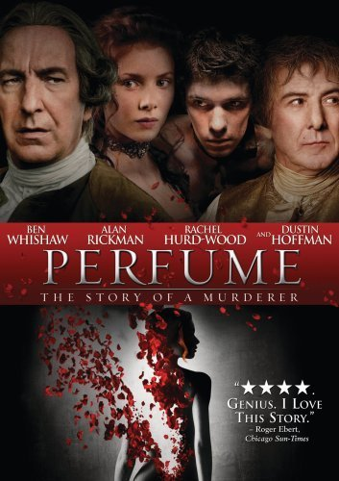
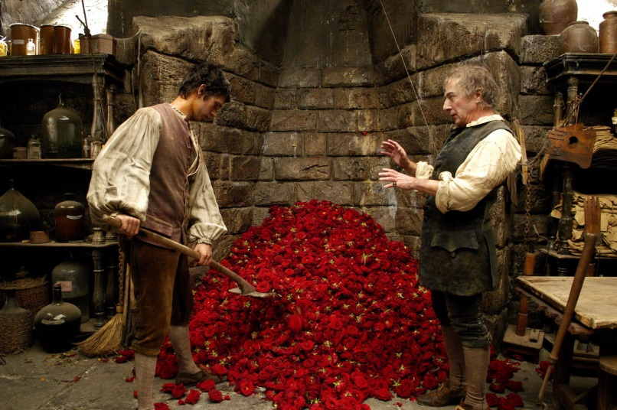




Slide 6
Персонажі
Жан- Батист Гренуй - протагоніст , у нього неймовірно тонке і сильне нюх поряд з повною відсутністю власного запаху .
• Мати Гренуя - звинувачена в дітовбивстві .
• Жанна Бюссі - простодушна годувальниця .
• Батько Террі - знавець церковної догматики.
• Мадам Гайар - господиня притулку . Відноситься до дітей тільки як до способу заробітку
• Грімаль - чинбар . Дуже грубий і жорстокий чоловік
• Дівчина з вулиці Маре - перша жертва Гренуя .
Джузеппе Бальдіні - паризький парфумер . Не володіючи жодними творчими талантами в парфумерії , має величезні знання в самій технології виробництва і збереженні ароматів.

Slide 7
персонажі
Шеньє - підмайстер Бальдіні .
• Пелісьє - конкурент Бальдіні , найпопулярніший парфумер . Тільки згадується , особисто не з'являється.
• Маркіз де ла Тайад - Еспінасс - ексцентричний творець « флюїдальної теорії».
• Мадам Арнульфо - вдова парфумера з Грасса .
• Домінік Дрюо - майстер- парфумер з Грасса і коханець Мадам Арнульфо .
• Антуан Ріші - Другий Консул Грасса , проникливий чоловік.
• Лаура Ріші - його дочка , рудоволоса красуня. Остання жертва Гренуя .

Slide 8
Час
Дії у Франції середини XVIII століття .
Він народжується 17 липня 1738 і вмирає 25 червня 1767
зустріч з дівчиною з вулиці Маре - 1 вересня 1753 ;
15 квітня 1766 - герою зачитують вирок.
Мадам Гайяр помре від старості в 1799 році, а маркіз Тайад - Еспінасс - пропаде в горах в 1764 .
Трагічна загибель Джузеппе Бальдіні також «історично прив'язана» до 1756 - початку Семирічної війни.
В уяві Гренуя , помічені датами, немов пляшки витриманого вина , зберігаються аромати , які він відчував : « келих аромату 1752 » , « бутиль1744 року».

Slide 9
Місце подій
Сюжет починається і закінчується в одній і тій же точці Парижа - на кладовищі Невинних .
Подорожі героя не виходять за межі Франції. З Парижа дія переміщається на вершину згаслого вулкана Плон -дю- Канталь в провінції Овернь . Після - на шляху героя місто Монпельє , звідки він потрапляє в південний приморський Грасс . У гонитві за дівчиною Гренуй відправляється в Ла- Напуль . Потім Грасс і знову Париж .
Так Гренуй , що спостерігає феєрверк у Парижі на Королівському мосту , підходить до галереї Лувру , тут він відчуває ніжний запах і йде по його сліду . Він відходить від павільйону Флори , повертає назад і переходить через міст на інший берег. Подальший маршрут : особняк Майї - набережна Малаке - вулиця Сени - вулиця Маре.
Також докладно описані лавка і будинок парфумера Бальдіні на Мосту Міняв , і прогулянки Бальдіні до Нового мосту .

Slide 10
Экранізація
З моменту виходу роману в світ, автор відмовив кільком режисерам у дозволі на кінопостановку, і поступився лише своєму другові продюсеру Бернду Айхінгером, якому свого часу вдалося блискуче перенести на екран визнаний абсолютно «неекранізіруемим» роман Умберто Еко "Ім'я Рози».
Фільм «Парфумер: Історія одного вбивці» режисера Тома Тиквера вийшов в прокат в 2006 році.
Рок-опера «Парфумер» (2008 рік, музика Ігоря Демаріна, лібрето Юрія Рибчинського)

Slide 11
Цікаві факти
• В оригіналі твір носить назву « Das Parfum » - в дослівному перекладі - «духи , аромат» .
• Стенлі Кубрик розглядав можливість адаптувати роман для екрана, але в результаті прийшов до думки , що творіння Патріка Зюскінда не підлягає екранізації .
• Слово grenouille , схоже з прізвищем центрального персонажа « Парфумера » , перекладається з французької як « жаба» .
• У вересні 2006 року пройшла презентація ексклюзивних парфумів французького кутюр'є і парфумера Тьєррі Мюглера ( Thierry Mugler ) . На їх створення Мюглера надихнула книга Зюскінда . У набори флакончиків , випущених обмеженою партією , увійшли такі аромати , як « запах діви» - « Virgin N1 » , « запах Парижа XVIII століття » - « Paris 1738 ». Презентація була приурочена до світової прем'єри фільму.
• Текст пісні Scentless Apprentice ( Подмастерье без аромату ) , американської рок- групи Nirvana , оповідає про головного героя цієї книги.
• Пісня « Історія одного вбивці» з альбому Фенікс російської рок- групи Арія , випущеного в 2011 році, також описує історію Парфумера .

